Slide 1
ПРОФИЛАКТИКА ПРОЛЕЖНЕЙ
УЧЕБНЫЙ ЦЕНТР ПРИ БОЛЬНИЦЕ СВЯТИТЕЛЯ АЛЕКСИЯ
Профессиональное обучение на должность
младшая медицинская сестра по ухода за пациентами
Преподаватель Кравченко татьяна Евгеньевна

Slide 2
НОРМАТИВНЫЙ ДОКУМЕНТ
ПРОФИЛАКТИКА
ПРОЛЕЖНЕЙ
ГОСТ 56819-2015
введён в действие
1 ноября 2017 года

Slide 3
ПРОФИЛАКТИКА ПРОЛЕЖНЕЙ
ЧТО МОЖНО УЗНАТЬ ИЗ ЭТОЙ ПРЕЗЕНТАЦИИ ?
Что такое пролежень.
Причины образования пролежней.
3. Места образования пролежней.
4. Факторы риска образования пролежней.
5. Шкала оценки риска образования пролежней.
6. 4 направления профилактики образования пролежней.
7. Как регистрировать мероприятия ухода.

Slide 4
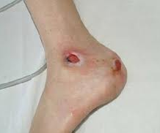
ОПРЕДЕЛЕНИЕ
Пролежень – это некроз (омертвение) мягких тканей в местах сдавления, сдвига и трения между скелетом человека и поверхностью, на которой он находится

Slide 5
ПРИЧИНЫ сдавление и трение
И НЕРВОВ

Slide 6
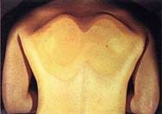
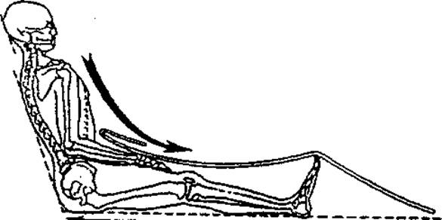
ПРИЧИНЫ сдвиг или действие
срезывающей силы
Кожа остаётся в соприкосновении с поверхностью, скелет смещается вниз.
В глубине тканей происходит разрыв капилляров, нервов и тканей.
Действие этой причины приводит к образованию глубоких пролежней.

Slide 7
МЕСТА ОБРАЗОВАНИЯ ПРОЛЕЖНЕЙ
в положении на спине
затылок лопатки локти крестец пятки
и рёбра

Slide 8
МЕСТА ОБРАЗОВАНИЯ ПРОЛЕЖНЕЙ
в положении на боку
* **
ухо рёбра *подвздошная кость колени лодыжка
**большой вертел (наружная, (снаружи и внутри)
бедренной кости внутренняя наружный край стопы
поверхность)

Slide 9
МЕСТА ОБРАЗОВАНИЯ ПРОЛЕЖНЕЙ
в положении на животе
пальцы колени гребни рёбра скулы
подвздошных грудина локти
костей и
лобок

Slide 10
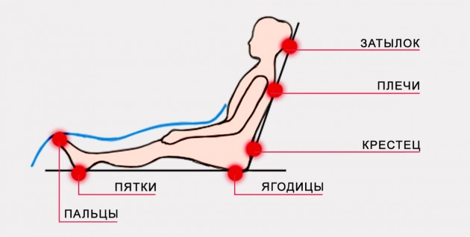
МЕСТА ОБРАЗОВАНИЯ ПРОЛЕЖНЕЙ
в положении сидя
затылок
лопатки
крестец
пятки
седалищные бугры
пальцы

Slide 11
ФАКТОРЫ РИСКА
- плохой гигиенический уход - складки на постельном и/или нательном белье - поручни кровати - средства фиксации пациента - травмы позвоночника, костей таза, органов брюшной полости - повреждения спинного мозга - применение сильнодействующих лекарственных средств (сильнодействующие обезболивающие, гормоны, лекарства для химиотерапии)

Slide 12
ФАКТОРЫ РИСКА
- истощение - ограниченная подвижность - анемия - недостаточное употребление белка, вит. С, микроэлемента Fe - обезвоживание - гипотензия - недержание мочи и/или кала - неврологические расстройства (чувствительные, двигательные) нарушение периферического кровообращения (заболевания артерий и вен конечностей) истонченная кожа беспокойство спутанное сознание кома старческий возраст

Slide 13
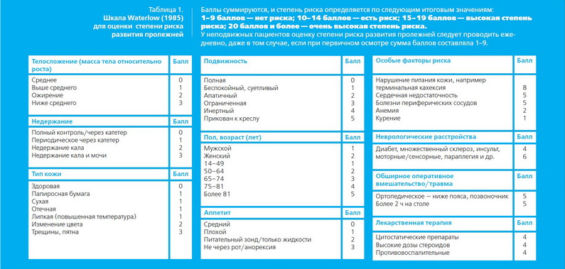
ШКАЛА ОЦЕНКИ РИСКА Ватерлоу
риска
нет
0 - 11
низкий
риск
12 – 14
высокий
риск
15 -19
очень
высокий
риск
20 и более

Slide 14
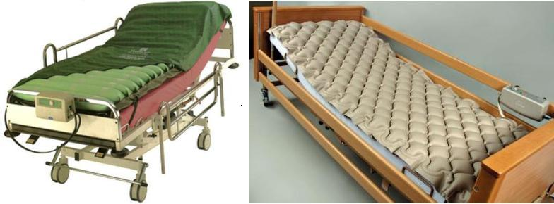
ПРОФИЛАКТИКА 1
уменьшение сдавления
противопролежневые матрасы: баллонные,
ячеистые

Slide 15
ПРОФИЛАКТИКА 1
уменьшение сдавления
частое изменение
положения пациента
независимо от наличия
ПП матраса:
в среднем каждые 2 часа,
но может понадобиться
чаще
ВОЗМОЖНЫЕ ПОЗИЦИИ или ПОЗЫ
На спине (высокое изголовье или по Фаулеру)
Поза 30 градусов (полуспина-полубок) налево/направо
На боку налево/направо
Поза 135⁰ или по Симсу (полубок-полуживот) налево/направо
На животе
Сидя на краю кровати
2. Изменение положения в постели (вписать)
08-10 положение- | 20-22 положение-
10-12 положение- | 22-24 положение-
12-14 положение- | 00-02 положение-
14-16 положение- | 02-04 положение-
16-18 положение- | 04-06 положение-
18-20 положение- | 06-08 положение-

Slide 16
ПРОФИЛАКТИКА 1
уменьшение сдавления
правильное позиционирование
(по клиническим
рекомендациям)
при помощи
подушек-валиков

Slide 17
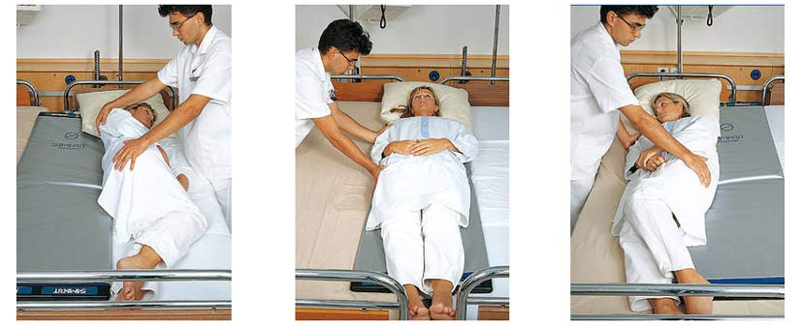
ПРОФИЛАКТИКА 2 исключение сдвига
П
Е
Р
Е
М
Е
Щ
Е
Н
И
е
перемещение должно исключать возможность сдвига мягких тканей !

Slide 18
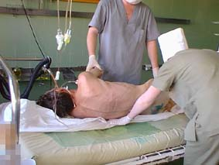
ПРОФИЛАКТИКА 2 исключение сдвига
С
М
Е
Н
А
Б
Е
Л
Ь
я
Смена белья должна исключать возможность сдвига мягких тканей !
Не вытягивайте
бельё из-под
пациента !!!

Slide 19
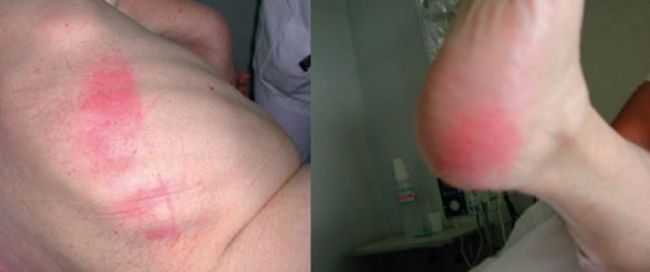
ПРОФИЛАКТИКА 2 исключение сдвига
М
А
С
С
А
ж
Участки костных выступов и гиперемии массировать нельзя !!!
Гигиену и просушивание гиперемированных участков осуществлять промакивающими движениями !!!
Допустим поверхностный массаж только вокруг мест костных
выступов и участков гиперемии, отступив 2-3 см от краёв гиперемии !!!
(по ГОСТу - 3 раза в сутки)

Slide 20
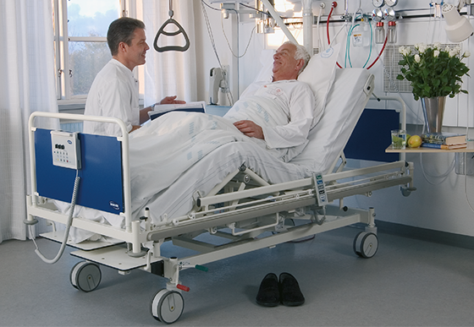
ПРОФИЛАКТИКА 2 исключение сдвига
создавая
возвышенное
положение
изголовья
кровати,
заранее
создавайте
упор
под бедрами
и стопами
(поза по Фаулеру)
Р
А
З
М
Е
Щ
Е
Н
И
е

Slide 21
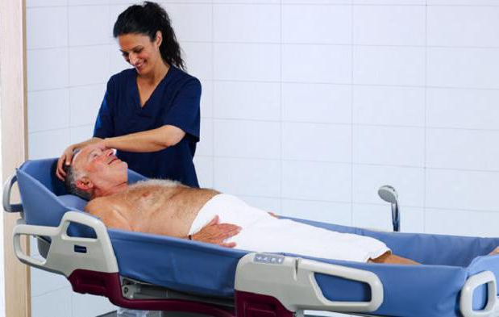
ПРОФИЛАКТИКА 3 уход за кожей
Г
И
Г
И
Е
Н
а
чистая кожа лучше сопротивляется
внешним воздействиям

Slide 22
ПРОФИЛАКТИКА 3 уход за кожей
М
Е
С
Т
Н
О
Е
В
О
З
Д
Е
Й
С
Т
В
И
е
лосьон (гигиена)
пена (гигиена)
влажные салфетки (гигиена)
крем 3 в 1 (гигиена, увлажнение, питание)
шампунь (гигиена)
крем увлажняющий (от 4 до 12 ч)
крем питательный (для тонкой и сухой кожи)
крем подсушивающий (с цинком)
крем и лосьон, стимулирующий кровообращение (с камфорой)
крем и масло защитные (протекторы)

Slide 23
ЛИСТ НАБЛЮДЕНИЯ И УХОДА ЗА МЕСТАМИ
ВОЗМОЖНЫХ ПРОЛЕЖНЕЙ
дата м/с | время | положение тела | ПП матрас | подушки-валики (по кл.рек. или особо) | осмотр мест риска (локализация, изменения, площадь, цвет, влажность) | гигиена | применение средств (защита, питание, стимуляция)
15.05.17 И В А Н О В А | 10:00 12:00 | на правом боку на лев.боку | + + | + по кл.рек. + по кл.рек. | Крестец – покраснение, 3х4 см, кожа влажная Лопатки – без изменений, кожа важная Пятки – без изменений, кожа сухая Б.вертел справа – покраснение, 2х3см, кожа нормальная Прав. лодыжка и стопа снаружи – покраснение 1х1 см, 1х1 см, кожа нормальная | р-р с лосьоном Р-р с лосьоном нет р-р с лосьоном Р-р с лосьоном | крем с камфорой крем с цинком крем увлажняющий крем с камфорой крем с камфорой

Slide 24
ПРОФИЛАКТИКА 4 питание и потребление
жидкости
Белок (не менее 120 г в сутки) .
Микроэлементы, особенно железо.
Витамины, особенно «С».
Жидкость не менее 1,5 литров в сутки
(09-13 700мл; 13-18 500мл; 18-22 300 мл).
При риске образования пролежней
и невозможности обеспечить полноценное
питание обычными продуктами и блюдами, необходимо прибегнуть к нутриционному питанию,
т.е. сбалансированными смесями (для взрослых).

Slide 25
лист учёта потребляемых жидкости и пищи
дата м/с | время | жидкость кол-во | жидкость в сутки | пища количество | пища в сутки
17.05.17 в а с и л ь е в А | 8:00 09:00 12:30 13:10 16:00 18:10 21:00 | вода 100,0 чай 150,0 вода 3 глотка суп 200,0 компот 100,0 кефир 100,0 сок 200,0 вода 150,0 | 1030,0 | ман.каша 200,0 хлеб с маслом суп, картошка с котлетой ½ порции от печенья отказался рис с овощами 1/3 порции | завтрак – 100% обед – 75% полдник -50% ужин – 33%

Slide 26
ДОКУМЕНТИРОВАНИЕ в истории болезни
1. УТРОМ ПО ШКАЛЕ ВАТЕРЛОУ _______БАЛЛОВ
ИЗМЕНЕНИЕ ПОЛОЖЕНИЯ, СОСТОЯНИЕ ПОСТЕЛИ (ВПИСАТЬ)
08-10 Ч ПОЛОЖЕНИЕ - 10-12 Ч ПОЛОЖЕНИЕ -
12-14 Ч ПОЛОЖЕНИЕ - 14-16 Ч ПОЛОЖЕНИЕ -
16-18 Ч ПОЛОЖЕНИЕ - 18-20 Ч ПОЛОЖЕНИЕ -
20-22 Ч ПОЛОЖЕНИЕ - 22-24 Ч ПОЛОЖЕНИЕ -
00-02 Ч ПОЛОЖЕНИЕ - 02-04 Ч ПОЛОЖЕНИЕ -
04-06 Ч ПОЛОЖЕНИЕ - 06-08 Ч ПОЛОЖЕНИЕ -
3. ГИГИЕНИЧЕСКИЕ ПРОЦЕДУРЫ: ДУШ, ВАННА, ОБМЫВАНИЕ
4. ОБУЧЕНИЕ ПАЦИЕНТА САМОУХОДУ (указать результат)
5. ОБУЧЕНИЕ РОДСТВЕННИКОВ УХОДУ (указать результат)
КОЛИЧЕСКТВО СЪЕДЕННОЙ ПИЩИ В %: ЗАВТРАК__________ОБЕД_________
ПОЛДНИК_________УЖИН_________
7. КОЛИЧЕСТВО БЕЛКА В ГРАММАХ
ПОЛУЧЕНО ЖИДКОСТИ: 9-13 ЧАС__________МЛ 13-18 ЧАС__________МЛ
18-22 ЧАС_________МЛ
9. ПРОКЛАДКИ ИСПОЛЬЗУЮТСЯ ПОД: (перечислить)
10. ПРОВЕДЕН МАССАЖ ОКОЛО ________________УЧАСТКОВ________________РАЗ
11. ДЛЯ УХОДА ЗА КОЖЕЙ ИСПОЛЬЗОВАЛИСЬ (перечислить)
12. ЗАМЕЧАНИЯ И КОММЕНТАРИИ:
Л
И
С
Т
Р
Е
Г
И
С
Т
Р
А
Ц
И
И

Slide 27
ПРОФИЛАКТИКА ПРОЛЕЖНЕЙ
Пролежень – некроз мягких тканей в местах костных выступов от сдавления, сдвига, трения.
Причины образования пролежней:
сдавление, сдвиг или действие срезывающей силы, трение
3. Места образования пролежней:
в положении на спине, на боку, на животе, сидя
4. Факторы риска образования пролежней
5. Шкала оценки риска образования пролежней: Ватерлоу
6. Профилактика образования пролежней:
уменьшение сдавления (ПП матрас, позиционирование, смена позы каждые 2 часа)
исключение сдвига (при перемещении, смене белья, уходе за кожей и
размещении в постели; не массировать места гиперемии и костных выступов)
уход за кожей (гигиена и применение средств местного воздействия)
питание и потребление жидкости
7. Регистрация мероприятий ухода:
лист наблюдения и ухода за местами возможных пролежней
лист учёта питания и жидкости
лист регистрации противопролежневых мероприятий в истории болезни

Slide 28
БЛАГОДАРЮ
ЗА
ВНИМАНИЕ

